Slide 1
Петар I Петровић Његош
(1748 – 1830)
Рад радио : Андреј Кегловић VIII7

Slide 2
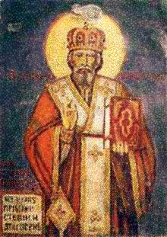
Петар I Петровић Његош
Петар I Петровић Његош (канонизован као Свети Петар Цетињски) је био српски православни митрополит црногорско-приморски.
Био је поглавар (Старе) Црне Горе
од 1784. до 1830.

Slide 3
Рани живот
Родио се 1748. у Његушима.
Његов отац се звао Марко, а мајка Анђелија
Његови преци су се доселили у Црну Гору из Херцеговине, испод планине Његош.
Он се замонашио 1760. а са свега 17 година постао ђакон
1765. одлази у Русију на школовање.

Slide 4
Владика Црне Горе
Због болести коју је владика Арсеније Пламенац добио. Народни главари су одлучили да се побрину око бирања наследника.
Пошто је Пећка патријаршија била укинута 1766. г., црногорски главари су се обратили Карловачкој митрополији.
Којом је тад управљао учени митрополит Мојсије Путник.

Slide 5
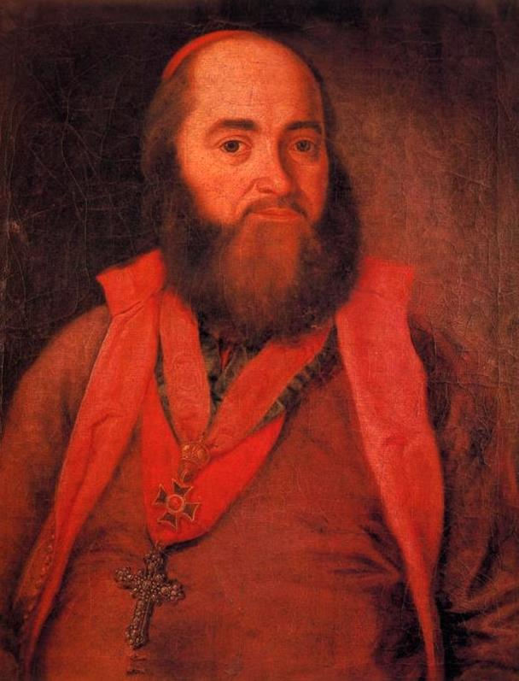
Владика Црне Горе
Народни главари су 1783. г. препоручили архимандрита Петра за новог црногорског владику.
Након смрти Арсенија Пламенца, 13 октобра 1784. за новог владику изабран је Петар I.
Слика Мојсија Путника →

Slide 6
Боравак у Русији
Владика Петар је потом пошао у Русију у циљу нормализације односа са руским двором.
У русији је био лоше третиран ,а 1785. избачен из Петрограда.
Руски двор је намеравао да успостави Руски синод над Црном Гором.

Slide 7
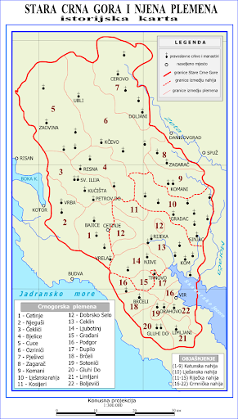
Сукоб с Османским царством
1785. Црну Гору је напао везир Махмуд-паша Бушатлија који је освојио до Цетиња где је спалио Цетињски манастир.
У почетко Црногорци су били несложни, али је владика ујединио Брдска племена и Црногорце у помоћу ,,стеге (заклетве) Црногорске и Брдске“

Slide 8
Сукоб са Руским синодом
1803. Руски синод је оптужио Владику и позвао га да се оправда пред синодом.
1804. Народни прваци придружили су се одбрани Владике.
Тим поводом су назначили Руском синоду да би било корисније ако би се Руска страна борила за побољшање положаја Српских епархија под Турском влашћу.

Slide 9
Сукоб са Бонапартом
1806. армије Бонапарте покушавале су учврстит своју власт у Црној Гори, напредујући из Бококоторског залива.
Војска Владике ојачана Руском војском и са руском флотом с вођом адмирала Сењавина, истерала је Француске снаге чак и из Дубровника.

Slide 10
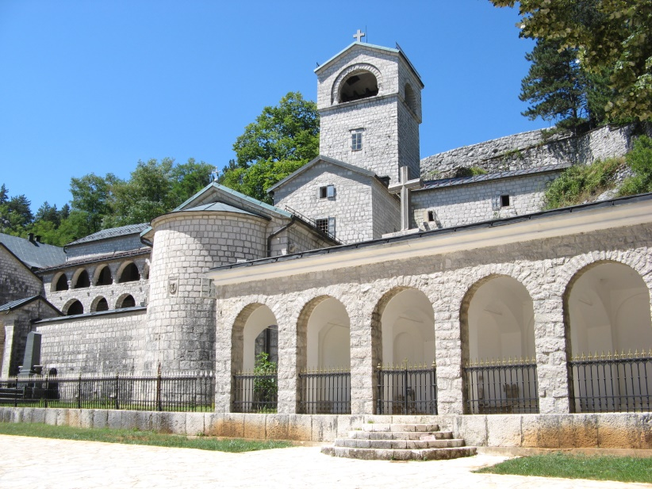
Српска православна црква
Петар I Петровић је доста помогао Српској цркви и народу.
И зато, Српска православна црква га прославља 31. октобра када и св. апостола и јеванђелисти Луку.
Цетињски манастир чува његове мошти.

